Slide 1
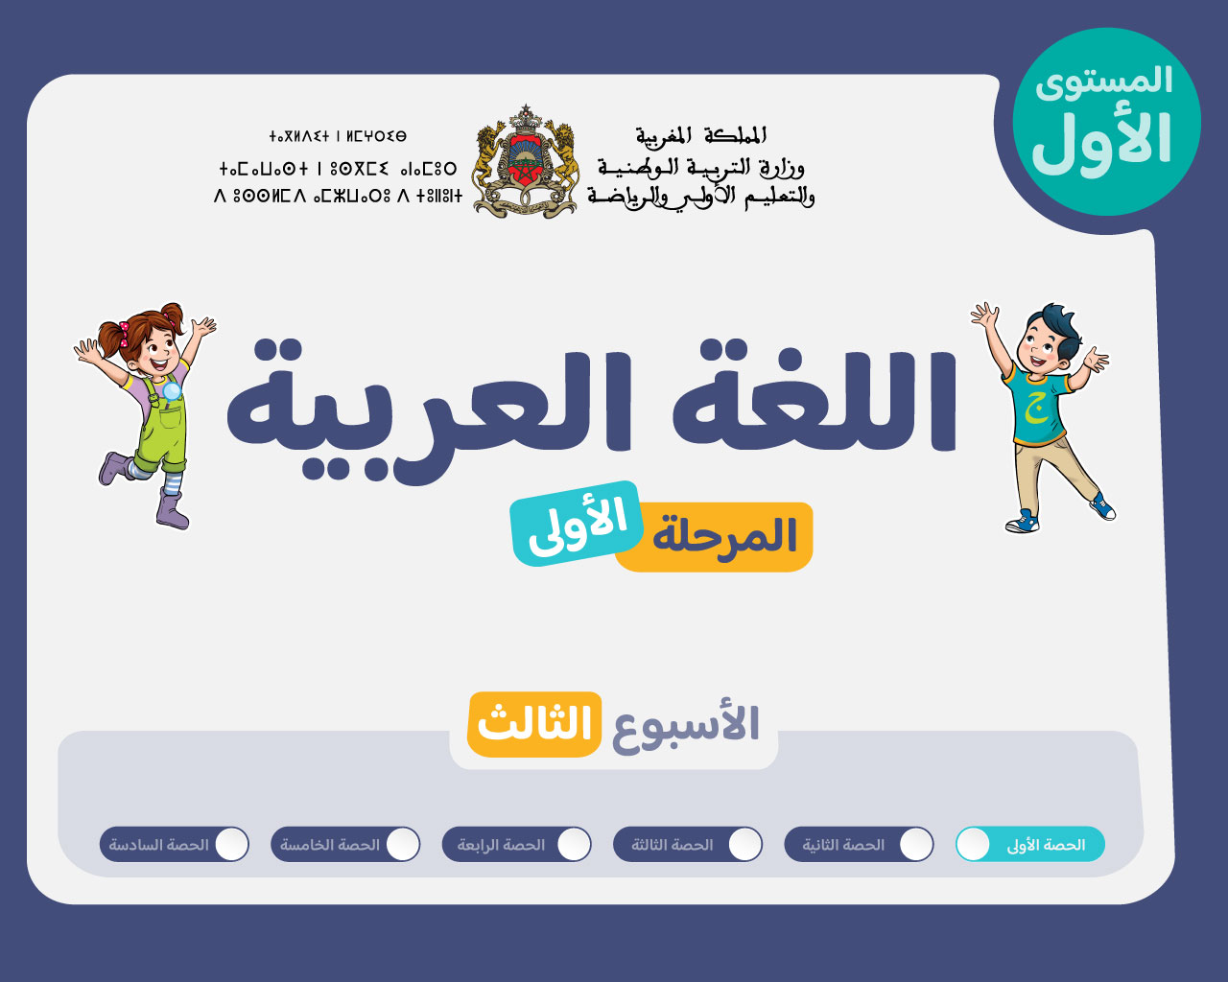

Slide 2






تعيين تلميذ(ة) للإجابة.
توجيهات و شرح التعليمات.
عرض فيديو.
المرور بين الصفوف للمساعدة و تصحيح الإنجازات.
عمل في ثنائيات.
نهاية الشريط، المرور إلى الشريحة الموالية.

Slide 3

تنظيم حصص الأسبوع
اليوم 1 -
استماع وتحدث .
قراءة : قراءة حرف السين مع التنوين .
رسم الحرف مع التنوين ـــــ نقل .
معجم.
استماع وتحدث.
قراءة : تعرف حرف الباء مع الحركات القصيرة والطويلة.
خط : رسم الحرف مع الحركات القصيرة والطويلة.
استماع وتحدث .
قراءة : دمج .
إملاء .
استماع وتحدث.
قراءة : قراءة حرف الباء مع التنوين.
خط : رسم الحرف مع التنوين.
استماع وتحدث .
قراءة : أراجع ما تعلمته.
إنتاج كتابي .
استماع وتحدث.
قراءة : قراءة حرف السين مع الحركات القصيرة والطويلة.
خط : رسم الحرف الحركات القصيرة والطويلة .

Slide 4








هيكلة حصة اليوم
-01افتتاح الحصة
الترحيب وتدبير السلوك .
أنشطة اعتيادية: لوحة المقاطع.
كلمات بصرية: أنتَ ــــــ أنتِ ـــــ أسماء التلاميذ.
-02معجم
مرافق المدرسة : ساحة ــــــ قاعة الدرس ــــــ مكتب المدير ــــــ مكتبة ـــــــ مسرح ـــــ حديقة المدرسة.
-03استماع وتحدث
حكاية أنا أيضا أستطيع.
التوقع ــــــ التسميع ــــــ التحقق.
04-قراءة / كتابة
قراءة حرف الميم مع الحركات القصيرة والطويلة.
رسم الحرف معزولا ومع الحركات القصيرة والطويلة.

Slide 5

عند نهاية الحصة
على الأقل 80 %من المتعلمين سيكونون قادرين على:
تعرف مفردات معجم مرافق المدرسة؛
تعرف المضمون العام للحكاية؛
قراءة مقاطع وكلمات تتضمن حرف الباء مع الحركات القصيرة والطويلة؛
رسم حرف الباء معزولا ومع الحركات القصيرة والطويلة.

Slide 6


افتتاح الحصة
افتتاح الحصة
الترحيب وتدبير السلوك
أنشطة اعتيادية:
لوحة المقاطع؛
كلمات بصرية: أنتَ ــــــ أنتِ ــــــ أسماء التلاميذ.

Slide 7


مرحبا بكم، سننطلق في حصة اللغة العربية.
اختــتام الحــصة
قراءة/ كتابة
استـماع وتحدث
معــــــــــجم
افتتاح الحصة

Slide 8


قبل أن نبدأ حصة اليوم سأذكركم بشروط الحصول على نجمة التميز.
اختــتام الحــصة
قراءة/ كتابة
استـماع وتحدث
معــــــــــجم
افتتاح الحصة
أُنْصِتُ وأَنْتَبِهُ جَيِّداً للدَّرْسِ.
دونَ أَنْ أَقِفَ، أَرْفَعُ أُصْبُعي لِلْإجابَةِ.

Slide 9


ضعوا اللوحة والكراسة في القمطر.
اختــتام الحــصة
قراءة/ كتابة
استـماع وتحدث
معــــــــــجم
افتتاح الحصة

Slide 10

1. يتم إعداد لوحة للمقاطع على الشكل المشار إليه؛
2. ترسم اللوحة على ورقة للعرض تلصق بشكل دائم؛
3. يتم إغناؤها تدريجيا بالحرف المقدم نهاية حصص تقديمه؛
4. تستثمر اللوحة في بداية النشاط الاعتيادي اليومي؛
5. يتم الرجوع إلى اللوحة متى كانت الحاجة لتذكير المتعلمين
بالحروف المدروسة؛
6. ينصح بتعويد المتعلمين على قراءة لوحة المقاطع في أي وقت
متاح.

Slide 11
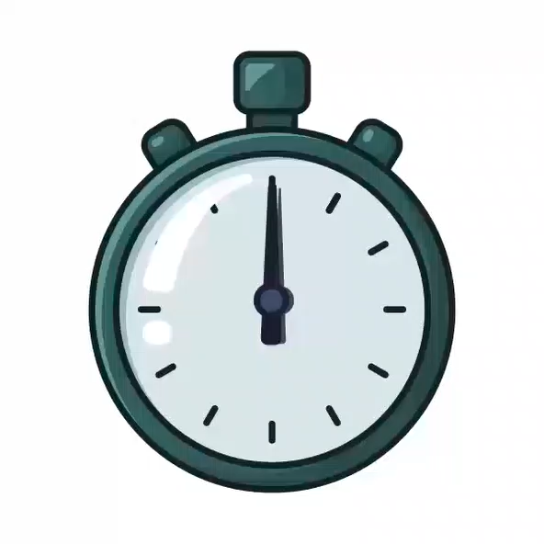
من يمر لقراءة لوحة المقاطع؟ (خاص بالفئة د).
اختــتام الحــصة
قراءة/ كتابة
استـماع وتحدث
معــــــــــجم
افتتاح الحصة

Slide 12
بِدايَةً؛ ستتعلمون قراءة مجموعة من الكلمات.
اختــتام الحــصة
قراءة/ كتابة
استـماع وتحدث
معــــــــــجم
افتتاح الحصة
أَنْتِ
أَنْتَ

Slide 13
(يشير الأستاذ إلى تلميذ مع النطق باسمه) أَنْتَ ...... رَدِّدوا: أَنْتَ.
اختــتام الحــصة
قراءة/ كتابة
استـماع وتحدث
معــــــــــجم
افتتاح الحصة
أَنْتَ

Slide 14
يشير الأستاذ إلى تلميذة مع النطق باسمها) أَنْتِ ........ رَدِّدوا: أَنْتِ.
اختــتام الحــصة
قراءة/ كتابة
استـماع وتحدث
معــــــــــجم
افتتاح الحصة
أَنْتِ

Slide 15
نَقرأ معا. رددوا معي.
اختــتام الحــصة
قراءة/ كتابة
استـماع وتحدث
معــــــــــجم
افتتاح الحصة
أَنْتِ
أَنْتَ
أَنْتَ
أَنْتِ

Slide 16
الآن، أضيف إلى اللائحة، اسم صديقكم ....... وصديقتكم ....... و .... و ....
اختــتام الحــصة
قراءة/ كتابة
استـماع وتحدث
معــــــــــجم
افتتاح الحصة
...
أَنْتِ
أَنْتَ
...
...
...

Slide 17
أنا أقرأ وأنتم ترددون بعدي.
اختــتام الحــصة
قراءة/ كتابة
استـماع وتحدث
معــــــــــجم
افتتاح الحصة
...
أَنْتِ
أَنْتَ
...
...
...

Slide 18

مـــعــجـــم
2
معجم
مرافق المدرسة:
ساحة ــــ قاعة الدرس ــــ مكتب المدير ــــ مكتبة ــــ
مسرح ــــ حديقة المدرسة.

Slide 19
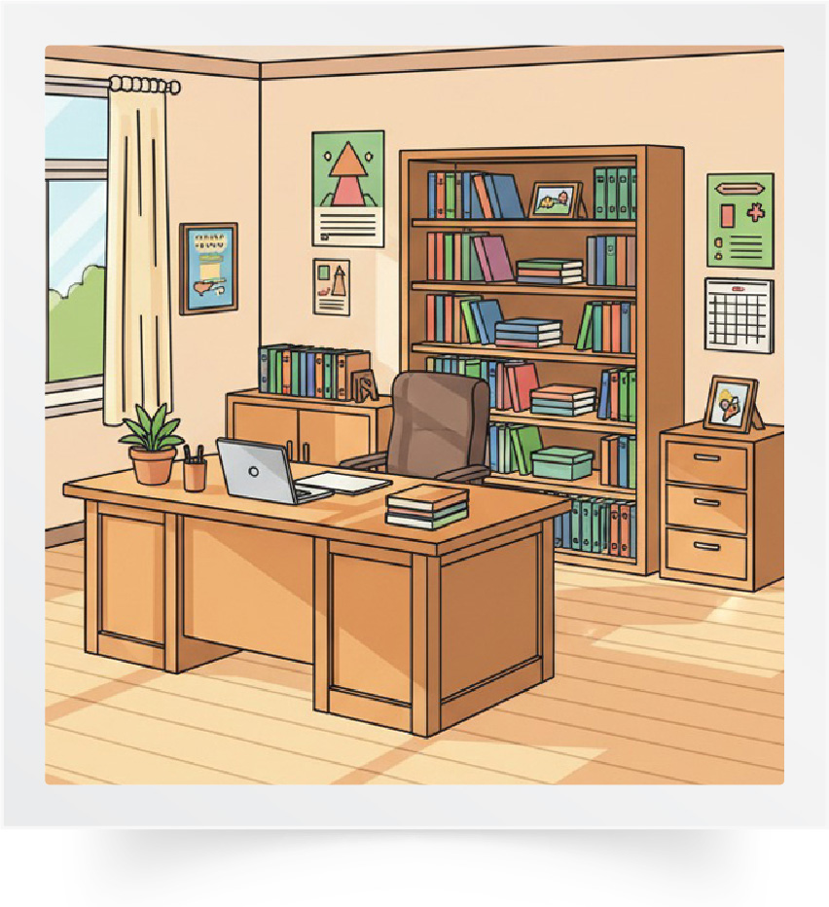
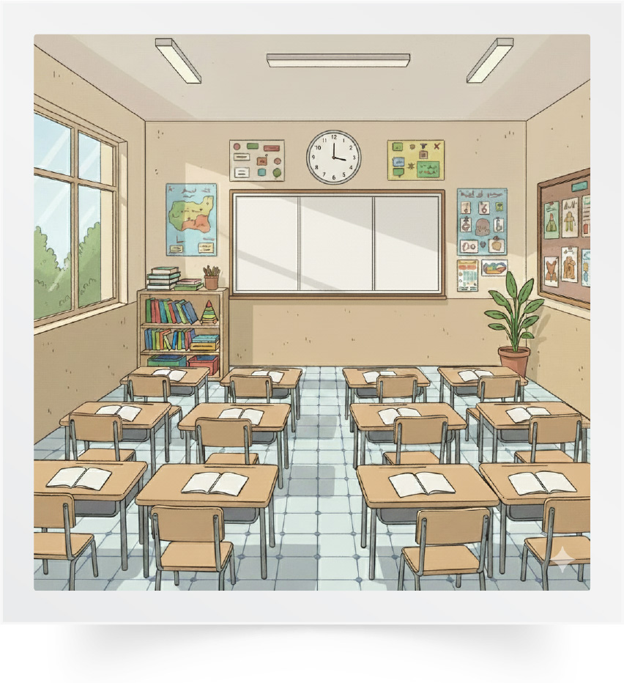

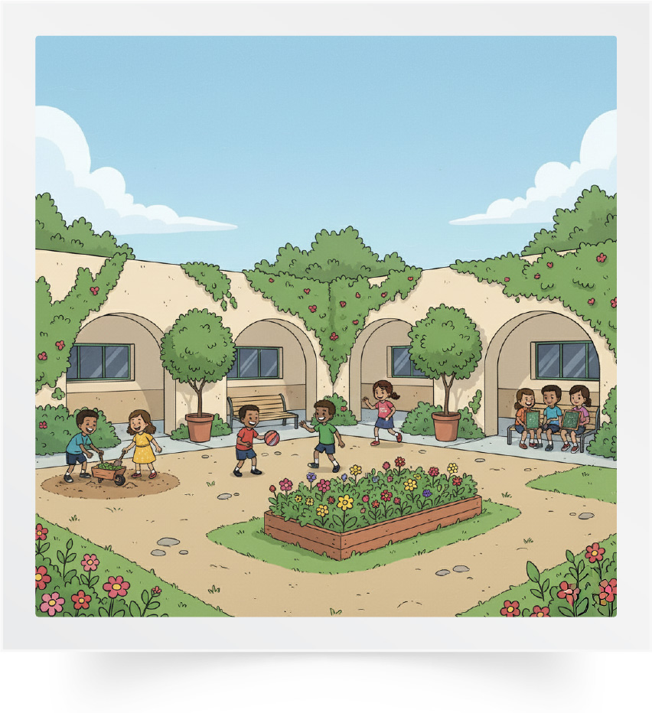
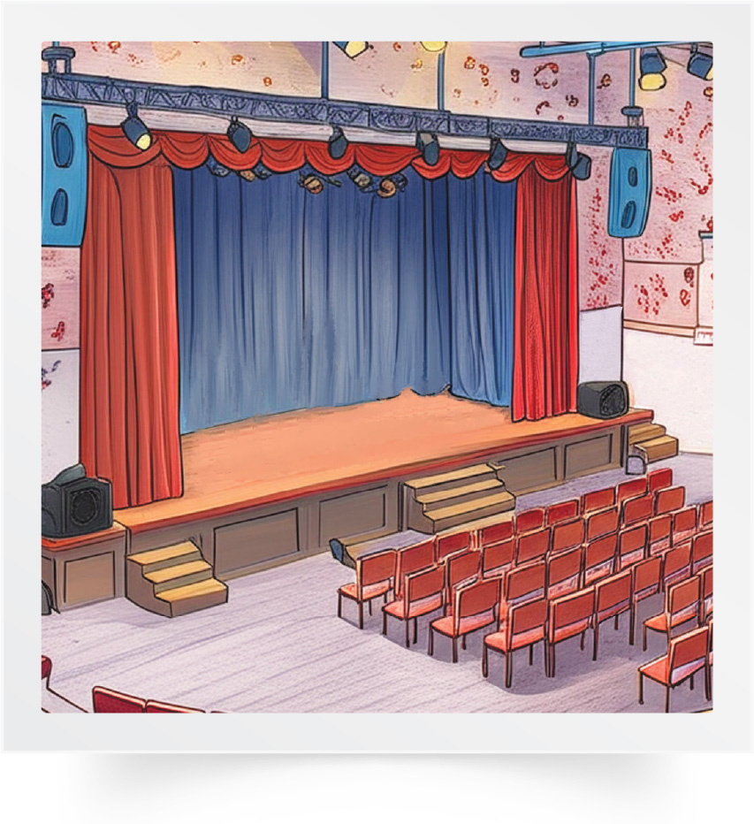
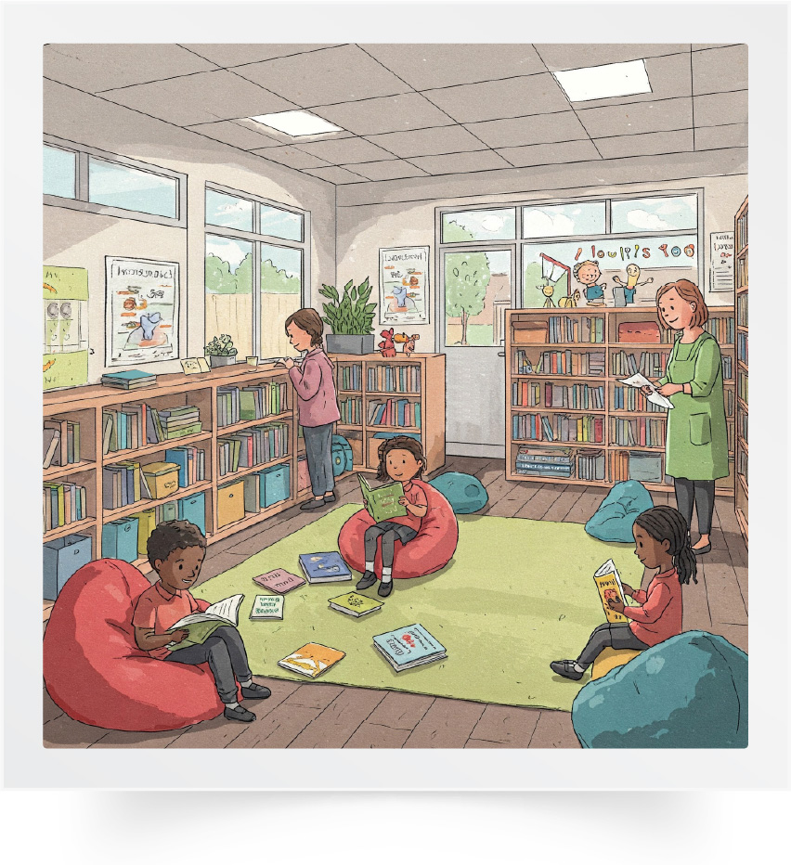
انتبهوا الآن. سوف نتعلم كلمات جديدة، سنستعملها للتحدث عن مرافق مدرستنا.
اختــتام الحــصة
قراءة/ كتابة
استـماع وتحدث
معــــــــــجم
افتتاح الحصة

Slide 20
ماذا نسمي هذا المكان؟ يمكن للمتعلمين استعمال اللغة الأم للتعبير عن الكلمة.
اختــتام الحــصة
قراءة/ كتابة
استـماع وتحدث
معــــــــــجم
افتتاح الحصة

Slide 21

هذه ساحة ــــ ساحة رَدِّدوا : ساحة.
اختــتام الحــصة
قراءة/ كتابة
استـماع وتحدث
معــــــــــجم
افتتاح الحصة
ســـــاحَــــة

Slide 22
ماذا نسمي هذا المكان؟ يمكن للمتعلمين استعمال اللغة الأم للتعبير عن الكلمة.
اختــتام الحــصة
قراءة/ كتابة
استـماع وتحدث
معــــــــــجم
افتتاح الحصة

Slide 23
نعم؛ قسم أو نقول هذه قاعة الدرس ـــــ قاعة الدرس رَدِّدوا: قاعة الدرس.
اختــتام الحــصة
قراءة/ كتابة
استـماع وتحدث
معــــــــــجم
افتتاح الحصة
قـــاعَـــةُ ٱلدَّرْسِ

Slide 24
ما هذا المكان؟ يمكن للمتعلمين استعمال اللغة الأم للتعبير عن الكلمة.
اختــتام الحــصة
قراءة/ كتابة
استـماع وتحدث
معــــــــــجم
افتتاح الحصة

Slide 25
هذا مكتب المدير. مكتب المدير. رَدِّدوا : مكتب المدير.
اختــتام الحــصة
قراءة/ كتابة
استـماع وتحدث
معــــــــــجم
افتتاح الحصة
مَكْتَبُ ٱلْمُديرِ

Slide 26
في مدرستنا ساحةٌ وقاعة الدرسِ ومكتب للمديرِ. رددوا.
اختــتام الحــصة
قراءة/ كتابة
استـماع وتحدث
معــــــــــجم
افتتاح الحصة

Slide 27
ماذا نسمي هذا المكان؟ يمكن للمتعلمين استعمال اللغة الأم للتعبير عن الكلمة.
اختــتام الحــصة
قراءة/ كتابة
استـماع وتحدث
معــــــــــجم
افتتاح الحصة

Slide 28
هذه مكتبة. مكتبة. رَدِّدوا : مكتبة.
اختــتام الحــصة
قراءة/ كتابة
استـماع وتحدث
معــــــــــجم
افتتاح الحصة
مَــكْــتَـــبَــــة

Slide 29
ما هذا المكان؟ يمكن للمتعلمين استعمال اللغة الأم للتعبير عن الكلمة.
اختــتام الحــصة
قراءة/ كتابة
استـماع وتحدث
معــــــــــجم
افتتاح الحصة

Slide 30
هذا مسرح. مسرح. رَدِّدوا : مسرح.
اختــتام الحــصة
قراءة/ كتابة
استـماع وتحدث
معــــــــــجم
افتتاح الحصة
مَـسْـــرَح

Slide 31
ماذا نسمي هذا المكان؟ يمكن للمتعلمين استعمال اللغة الأم للتعبير عن الكلمة.
اختــتام الحــصة
قراءة/ كتابة
استـماع وتحدث
معــــــــــجم
افتتاح الحصة

Slide 32
هذه حديقة المدرسة ــــ حديقة المدرسة ــــ رَدِّدوا حديقة المدرسة.
اختــتام الحــصة
قراءة/ كتابة
استـماع وتحدث
معــــــــــجم
افتتاح الحصة
حَديقَةُ الْمَدْرَسَةِ

Slide 33
في مدرستنا مكتبة ومسرح وحديقة ــــ رددوا.
اختــتام الحــصة
قراءة/ كتابة
استـماع وتحدث
معــــــــــجم
افتتاح الحصة

Slide 34
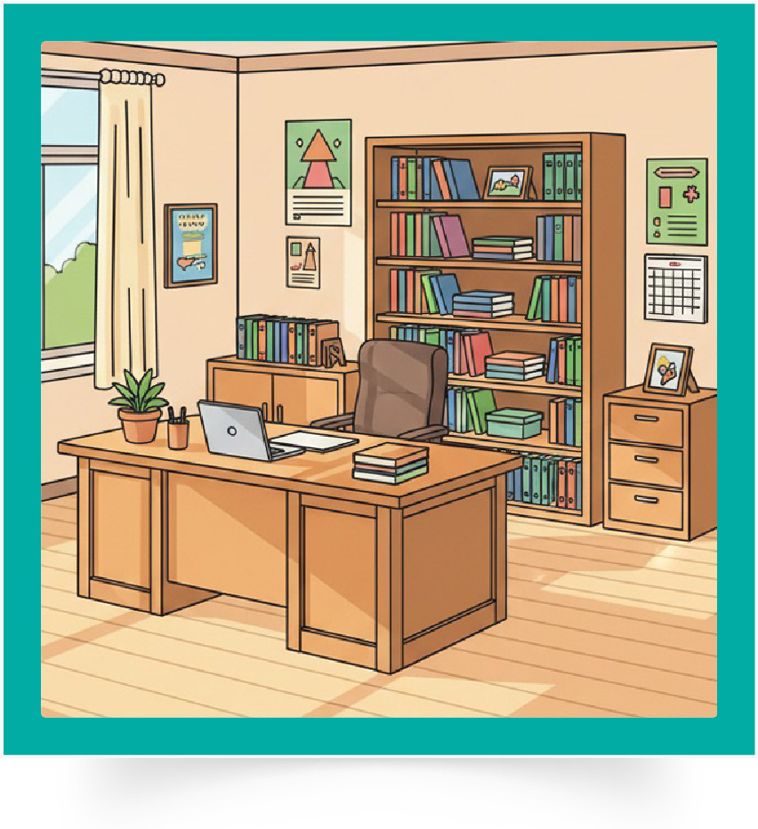
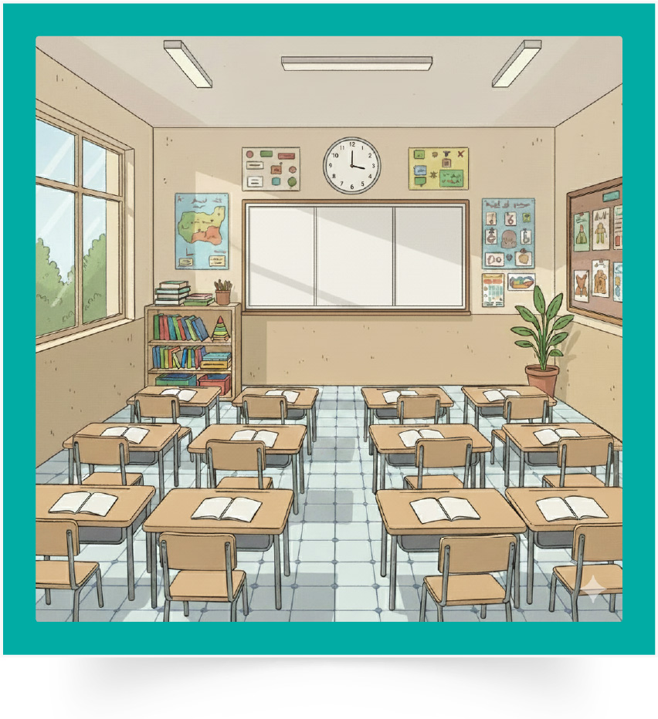

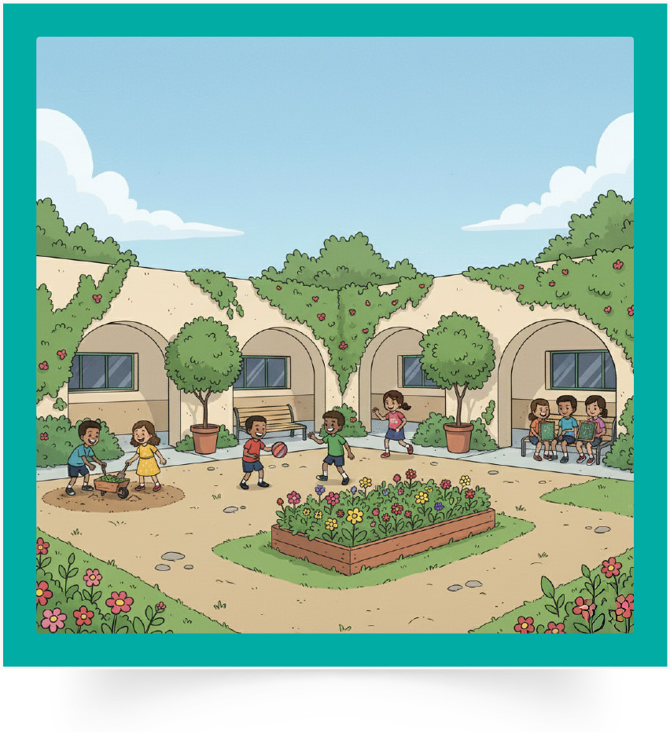
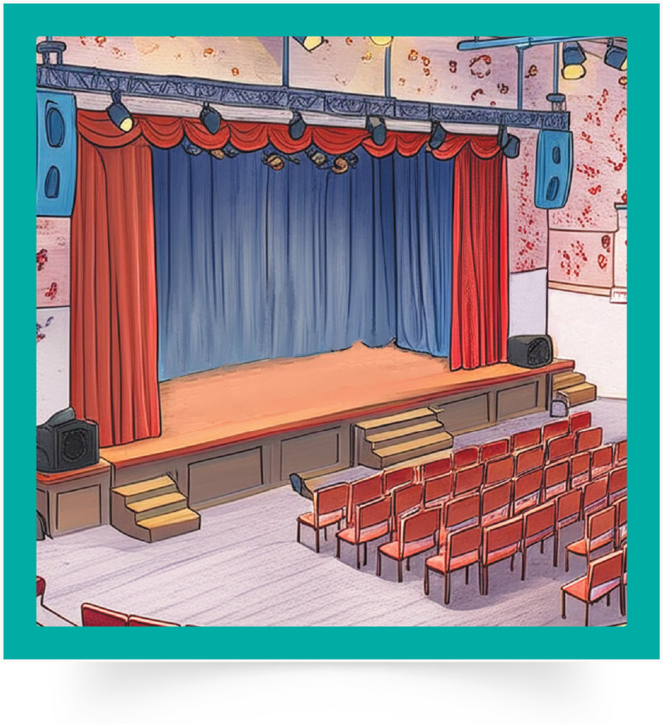

الآن سوف نراجع الكلمات التي تعرفناها. أنا أشير وأنت تقول.
اختــتام الحــصة
قراءة/ كتابة
استـماع وتحدث
معــــــــــجم
افتتاح الحصة

Slide 35

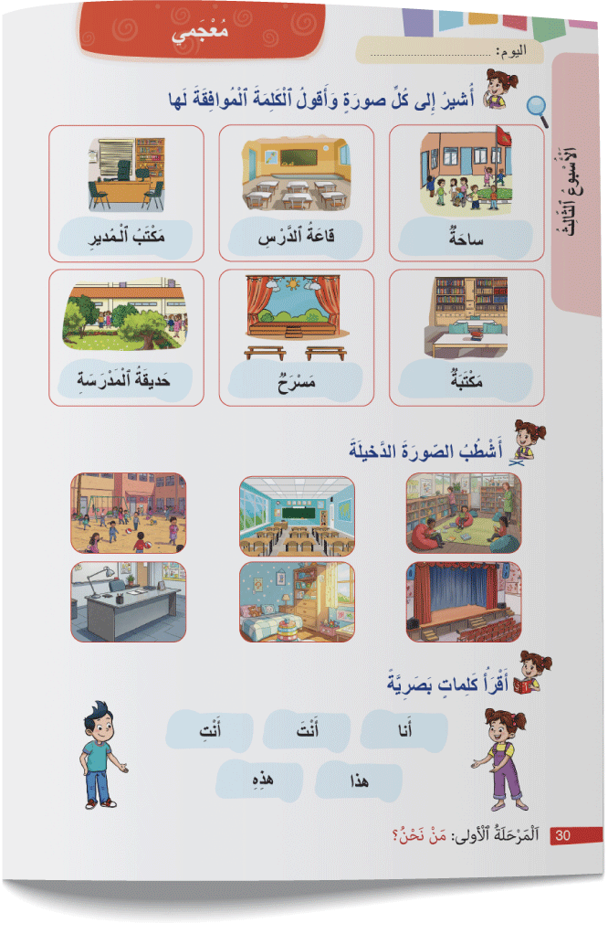
خذوا الكراسة ص 30.
اختــتام الحــصة
قراءة/ كتابة
استـماع وتحدث
معــــــــــجم
افتتاح الحصة

Slide 36

ستنجزون تمرين: أنا أشير وأنت تقول «في ثنائيات».
اختــتام الحــصة
قراءة/ كتابة
استـماع وتحدث
معــــــــــجم
افتتاح الحصة
أَنْت تقول
أنا أشير
1
2

Slide 37
كل واحد يشير إلى الصورة وصديقه يقول الكلمة المناسبة لها.
اختــتام الحــصة
قراءة/ كتابة
استـماع وتحدث
معــــــــــجم
افتتاح الحصة

Slide 38

استماع وتحدث
3
استماع وتحدث
حكاية أنا أيضا أستطيع:
التوقع ـــــ التسميع ـــــ التحقق.

Slide 39


الآن سوف نستمع لحكاية جديدة. بداية سنتوقع ما سيحدث في الحكاية.
اختــتام الحــصة
قراءة/ كتابة
استـماع وتحدث
معــــــــــجم
نشاط اعتيادي

Slide 40

عنوان حكايتنا اليوم هو: أنا أيضا أستطيع. رددوا جميعا: أنا أيضا أستطيع.
اختــتام الحــصة
قراءة/ كتابة
استـماع وتحدث
معــــــــــجم
نشاط اعتيادي

Slide 41
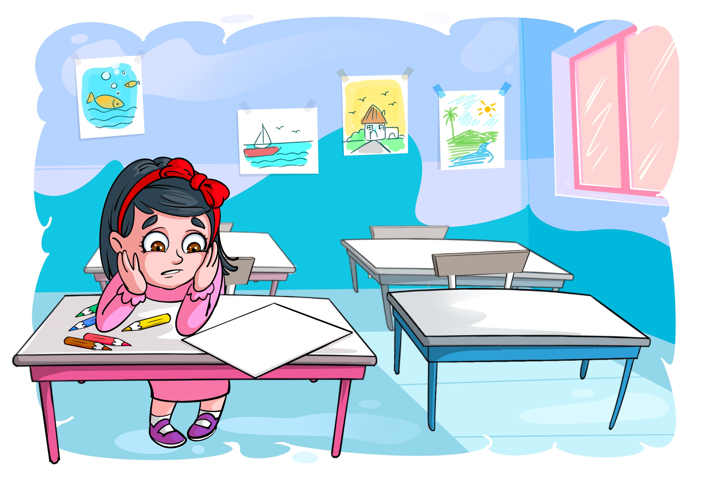
أتساءل: تُرى، ماذا سترسم الطفلة في الْحِكايَةِ؟
اختــتام الحــصة
قراءة/ كتابة
استـماع وتحدث
معــــــــــجم
نشاط اعتيادي

Slide 42
  أتوقع أن الطفلة سترسم أشجارا وأزهارا.
اختــتام الحــصة
قراءة/ كتابة
استـماع وتحدث
معــــــــــجم
نشاط اعتيادي

Slide 43
الآن دوركم، لاحظوا الصورة، وتوقعوا ما سترسمه الطفلة؟
اختــتام الحــصة
قراءة/ كتابة
استـماع وتحدث
معــــــــــجم
نشاط اعتيادي

Slide 44

  من له نفس التوقع؟
اختــتام الحــصة
قراءة/ كتابة
استـماع وتحدث
معــــــــــجم
نشاط اعتيادي

Slide 45
لا تنسوا توقعاتكم سوف نتحقق منها بعد الاستماع إلى الحكاية. أريدكم أن تنصتوا جيدا.
اختــتام الحــصة
قراءة/ كتابة
استـماع وتحدث
معــــــــــجم
نشاط اعتيادي

Slide 46

عرض فيديو الحكاية.
اختــتام الحــصة
قراءة/ كتابة
استـماع وتحدث
معــــــــــجم
نشاط اعتيادي

Slide 47
  بعد الاستماع إلى الحكاية؛ توقعي لم يكن صحيحا. سمعت في الحكاية أن الطفلة رسمت نقطا.
اختــتام الحــصة
قراءة/ كتابة
استـماع وتحدث
معــــــــــجم
نشاط اعتيادي

Slide 48
  وأنتم كيف كانت توقعاتكم؟ من كان توقعه صحيحا؟
اختــتام الحــصة
قراءة/ كتابة
استـماع وتحدث
معــــــــــجم
نشاط اعتيادي

Slide 49

وقت النجمة الآن. الفائز بنجمة المشاركة بهدوء هو (هي) صديقكم (صديقتكم)............. صفقوا له (لها).
اختــتام الحــصة
قراءة/ كتابة
استـماع وتحدث
معــــــــــجم
افتتاح الحصة

Slide 50

قفوا، سنقوم بحركات.
اختــتام الحــصة
قراءة/ كتابة
استـماع وتحدث
معــــــــــجم
افتتاح الحصة

Slide 51

قراءة كتابة
4
قراءة / كتابة
قراءة حرف الباء مع الحركات القصيرة والطويلة.
رسم الحرف معزولا ومع الحركات القصيرة والطويلة.

Slide 52
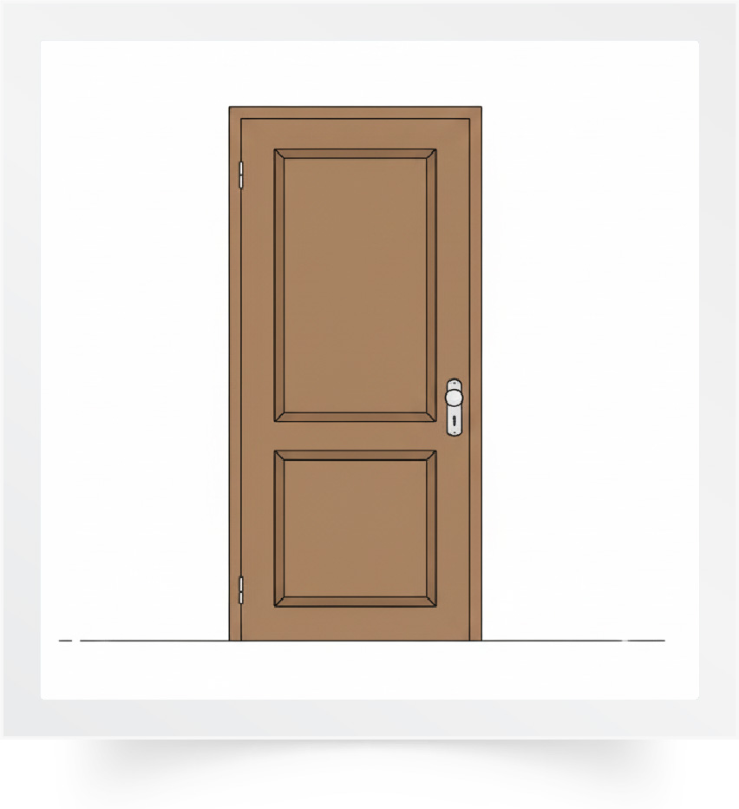
ضيفنا اليوم هو حرف الباء. في كلمة باب أسمع الصوت [ب]. رددوا ب
اختــتام الحــصة
قراءة/ كتابة
استـماع وتحدث
معــــــــــجم
افتتاح الحصة
ب

Slide 53

سنعمل على تمييز الصوت [ب] ، عندما نسمعه في كلمات نرفع يدنا هكذا
اختــتام الحــصة
قراءة/ كتابة
استـماع وتحدث
معــــــــــجم
افتتاح الحصة
ب

Slide 54

مكتب ـــ مكتب هل سمعتم الصوت [ ب ] في كلمة مكتب؟
اختــتام الحــصة
قراءة/ كتابة
استـماع وتحدث
معــــــــــجم
افتتاح الحصة

Slide 55
نعم أسمع الصوت [ ب ] في كلمة مكتب.
اختــتام الحــصة
قراءة/ كتابة
استـماع وتحدث
معــــــــــجم
افتتاح الحصة

Slide 56
ساحة ــــ ساحة ــــ هل سمعتم الصوت [ ب ] في ساحة؟
اختــتام الحــصة
قراءة/ كتابة
استـماع وتحدث
معــــــــــجم
افتتاح الحصة

Slide 57

لا، لا نسمع الصوت [ب] في ساحة.
اختــتام الحــصة
قراءة/ كتابة
استـماع وتحدث
معــــــــــجم
افتتاح الحصة

Slide 58

بومة ــــ بومة ــــ هل سمعتم الصوت [ ب ] في كلمة بومة؟
اختــتام الحــصة
قراءة/ كتابة
استـماع وتحدث
معــــــــــجم
افتتاح الحصة

Slide 59
نعم نسمع الصوت [ب] في بومة.
اختــتام الحــصة
قراءة/ كتابة
استـماع وتحدث
معــــــــــجم
افتتاح الحصة

Slide 60

دب ــــ دب ــــ هل سمعتم الصوت [ ب] في كلمة دب؟
اختــتام الحــصة
قراءة/ كتابة
استـماع وتحدث
معــــــــــجم
افتتاح الحصة

Slide 61
نعم، نسمع الصوت [ب] في دب.
اختــتام الحــصة
قراءة/ كتابة
استـماع وتحدث
معــــــــــجم
افتتاح الحصة

Slide 62
أرى حرف الباء. رددوا: حرف الباء ـــــ حرف الباء.
اختــتام الحــصة
قراءة/ كتابة
استـماع وتحدث
معــــــــــجم
افتتاح الحصة
ب

Slide 63
من يمر إلى السبورة ليشير لحرف الباء؟ هذا حرف الباء. رددوا: حرف الباء.
اختــتام الحــصة
قراءة/ كتابة
استـماع وتحدث
معــــــــــجم
افتتاح الحصة
خ | ح | ج | ث | ت | ب | أ
ص | ش | س | ز | ر | ذ | د
ق | ف | غ | ع | ظ | ط | ض
ي | و | هـ | ن | م | ل | كـ

Slide 64
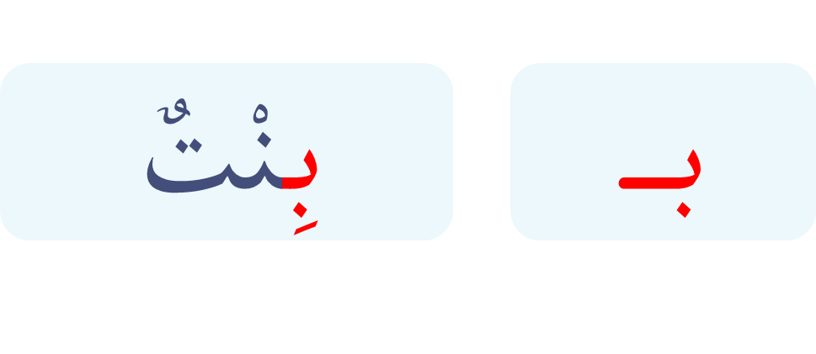
سنتعرف الآن كتابات حرف الباء ــــ لاحظواـ الباء في بداية الكلمة كما في بنت.
اختــتام الحــصة
قراءة/ كتابة
استـماع وتحدث
معــــــــــجم
افتتاح الحصة

Slide 65
الباء في وسط الكلمة ــــ كما في جبل.
اختــتام الحــصة
قراءة/ كتابة
استـماع وتحدث
معــــــــــجم
افتتاح الحصة
جَـبــلٌ
ــبـــــــ

Slide 66
الباء في نهاية الكلمة ــــ كما في كلمة تكتب. و كما في كلمة كتاب.
اختــتام الحــصة
قراءة/ كتابة
استـماع وتحدث
معــــــــــجم
افتتاح الحصة
تَكْتُـبُ
ـب
كِتابٌ
ب

Slide 67
رددوا: حرف الباء في بداية الكلمة ـــــ حرف الباء في وسط الكلمة ـــــ حرف الباء في نهاية الكلمة ـــــ
اختــتام الحــصة
قراءة/ كتابة
استـماع وتحدث
معــــــــــجم
افتتاح الحصة
ـب
ــبــ
بــ
ب

Slide 68
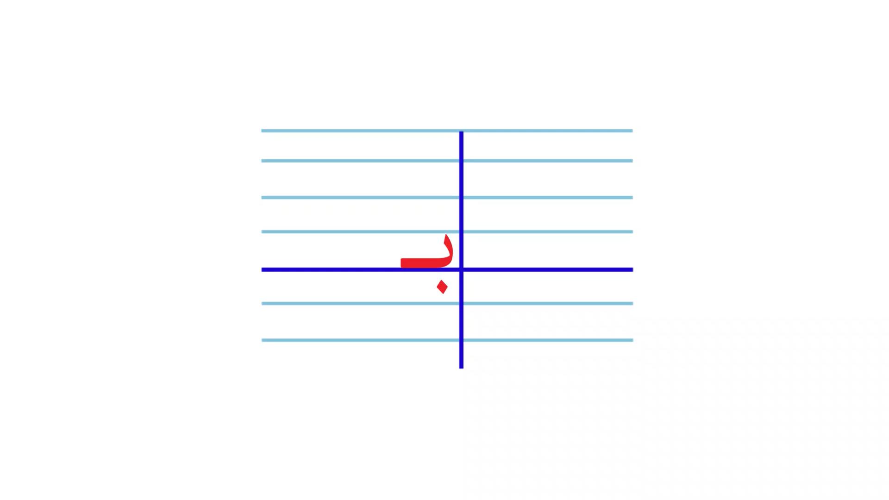
الآن سنتعلم كيف نكتب حرف الباب في بداية الكلمة. تابعوا الفيديو.
اختــتام الحــصة
قراءة/ كتابة
استـماع وتحدث
معــــــــــجم
افتتاح الحصة

Slide 69

انتبهوا، أرسم حرف الباء على الهواء. افعلوا مثلي. أكتب حرف الباء على السبورة تابعوا معي
اختــتام الحــصة
قراءة/ كتابة
استـماع وتحدث
معــــــــــجم
افتتاح الحصة
بـــــ

Slide 70
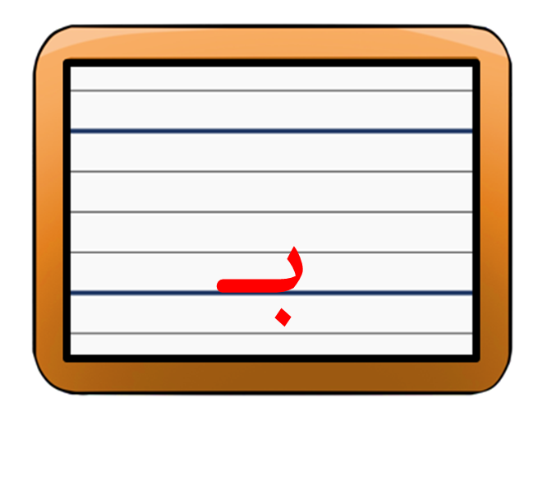
الآن اكتبوا على الألواح حرف الباء في بداية الكلمة. ارفعوا الألواح – صححوا
اختــتام الحــصة
قراءة/ كتابة
استـماع وتحدث
معــــــــــجم
افتتاح الحصة

Slide 71
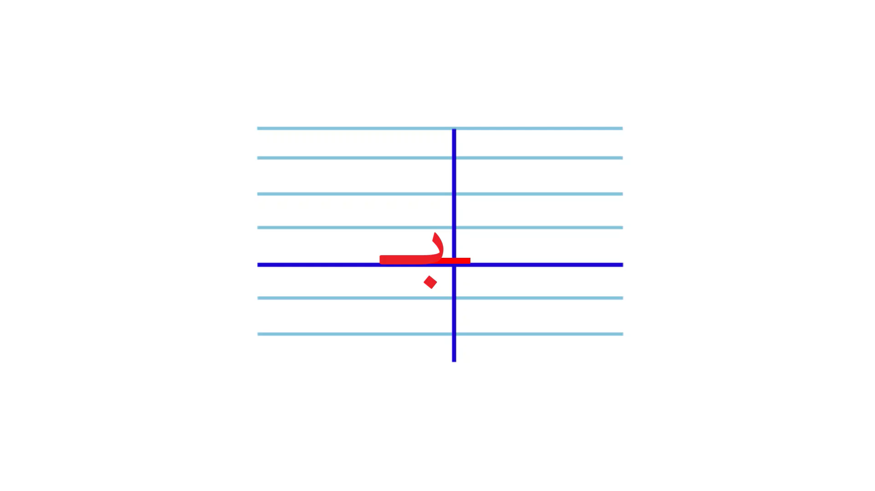
الآن سنتعلم كيف نكتب حرف الباء في وسط الكلمة. تابعوا جيدا. 
اختــتام الحــصة
قراءة/ كتابة
استـماع وتحدث
معــــــــــجم
افتتاح الحصة

Slide 72
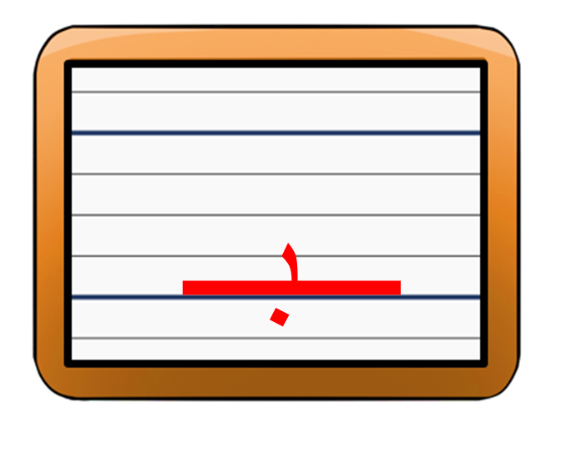
اكتبوا على الألواح حرف الباء في وسط الكلمة.
اختــتام الحــصة
قراءة/ كتابة
استـماع وتحدث
معــــــــــجم
افتتاح الحصة

Slide 73
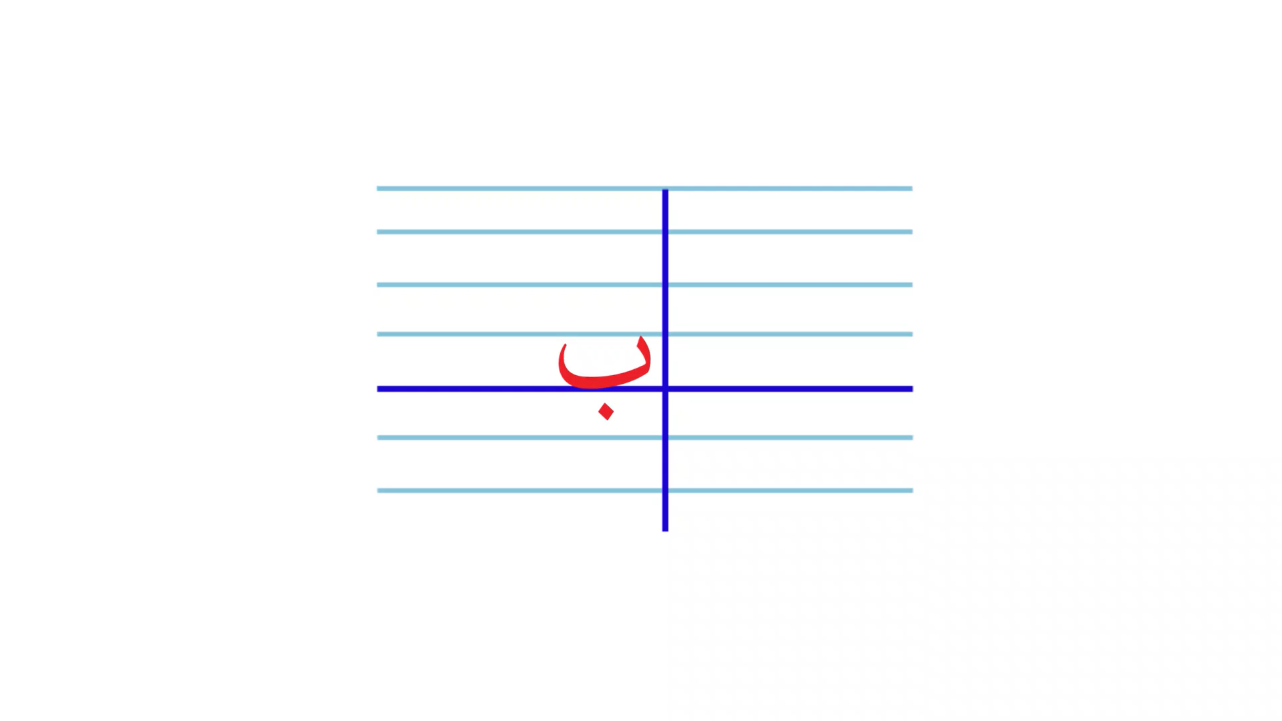
الآن سنتعلم كيف نكتب حرف الباء في آخر الكلمة. تابعوا جيدا. 
اختــتام الحــصة
قراءة/ كتابة
استـماع وتحدث
معــــــــــجم
افتتاح الحصة

Slide 74
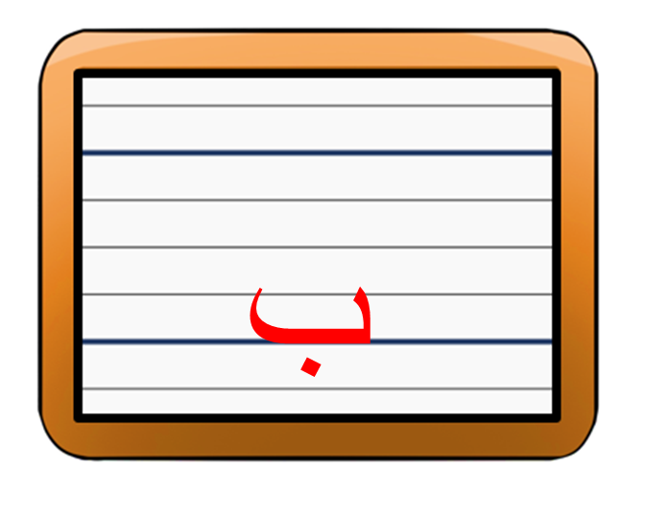
اكتبوا على الألواح حرف الباء في آخر الكلمة.
اختــتام الحــصة
قراءة/ كتابة
استـماع وتحدث
معــــــــــجم
افتتاح الحصة

Slide 75

الآن سنتعلم كيف نقرأ حرف الباء. مع الحركات القصيرة والطويلة - انتبهوا جيدا.
اختــتام الحــصة
قراءة/ كتابة
استـماع وتحدث
معــــــــــجم
افتتاح الحصة
ب

Slide 76




اختــتام الحــصة
قراءة/ كتابة
استـماع وتحدث
معــــــــــجم
افتتاح الحصة
أنا أقرأ وأنتم ترددون بعدي. مع الإشارة بحركات اليد
بَـــ
َ
بُــــ
ُ
بـــ
بِــــ
ِ
بْــــ
ْ

Slide 77
اختــتام الحــصة
قراءة/ كتابة
استـماع وتحدث
معــــــــــجم
افتتاح الحصة
من يقرأ؟ سأعين 4 منكم للقراءة. صديقكم يقرأ وأنتم ترددون بعده
بَـــ
َ
بُــــ
ُ
بـــ
بِــــ
ِ
بْــــ
ْ

Slide 78
اختــتام الحــصة
قراءة/ كتابة
استـماع وتحدث
معــــــــــجم
افتتاح الحصة
أنا أقرأ وأنتم ترددون بعدي. مع الإشارة بالحركات
با
ا
بو
و
بـ
بي
ي

Slide 79
اختــتام الحــصة
قراءة/ كتابة
استـماع وتحدث
معــــــــــجم
افتتاح الحصة
من يقرأ؟ سأعين 4 منكم للقراءة. صديقكم يقرأ وأنتم ترددون بعده
بـــا
ا
بـــو
و
بــــ
بــــي
ي

Slide 80
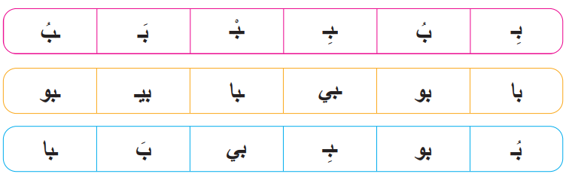
أقــــــرأ. تابعوا معي
اختــتام الحــصة
قراءة/ كتابة
استـماع وتحدث
معــــــــــجم
افتتاح الحصة

Slide 81
من يقرأ؟ (خاص بالفئة د).
اختــتام الحــصة
قراءة/ كتابة
استـماع وتحدث
معــــــــــجم
افتتاح الحصة

Slide 82
سأقرأ كلمات زائفة.
اختــتام الحــصة
قراءة/ كتابة
استـماع وتحدث
معــــــــــجم
افتتاح الحصة

Slide 83
من يقرأ؟ سأعين 5 من بينكم لقراءة هذه الكلمات الزائفة
اختــتام الحــصة
قراءة/ كتابة
استـماع وتحدث
معــــــــــجم
افتتاح الحصة

Slide 84
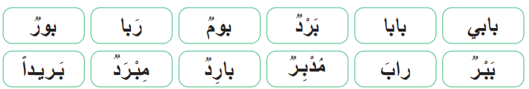
أقرأ. رددوا بعدي
اختــتام الحــصة
قراءة/ كتابة
استـماع وتحدث
معــــــــــجم
افتتاح الحصة

Slide 85
من يقرأ؟ سأعين 5 منكم للقراءة.
اختــتام الحــصة
قراءة/ كتابة
استـماع وتحدث
معــــــــــجم
افتتاح الحصة

Slide 86

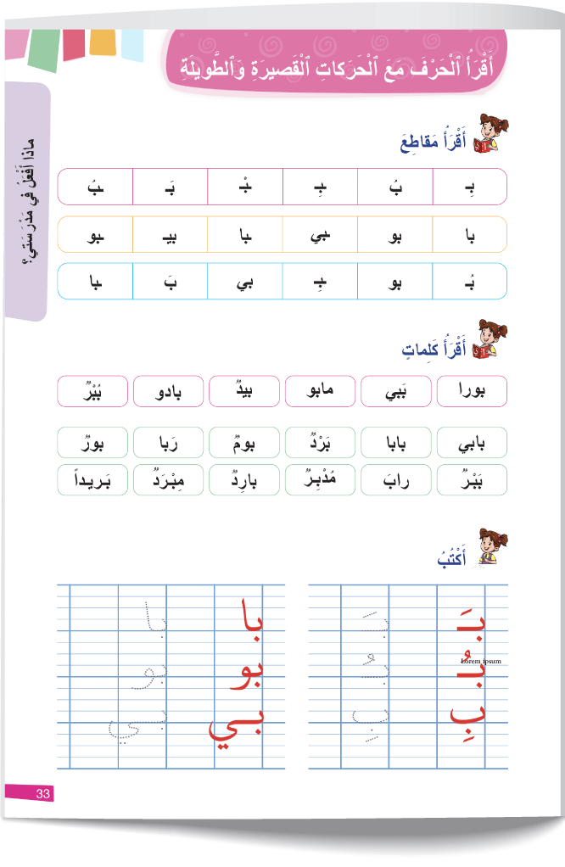
خذوا الكراسة الصفحة 33.
اختــتام الحــصة
قراءة/ كتابة
استـماع وتحدث
معــــــــــجم
افتتاح الحصة

Slide 87

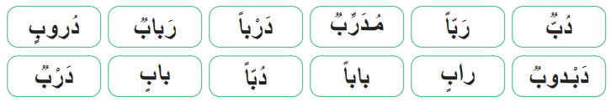

في ثنائيات ـــــ كل منكم يقرأ الكلمات لزميله. سأمر بين الصفوف لأستمع لقراءاتكم
اختــتام الحــصة
قراءة/ كتابة
استـماع وتحدث
معــــــــــجم
افتتاح الحصة

Slide 88
وقت النجمة الآن. الفائز بنجمة القراءة: ....
اختــتام الحــصة
قراءة/ كتابة
استـماع وتحدث
معــــــــــجم
افتتاح الحصة

Slide 89
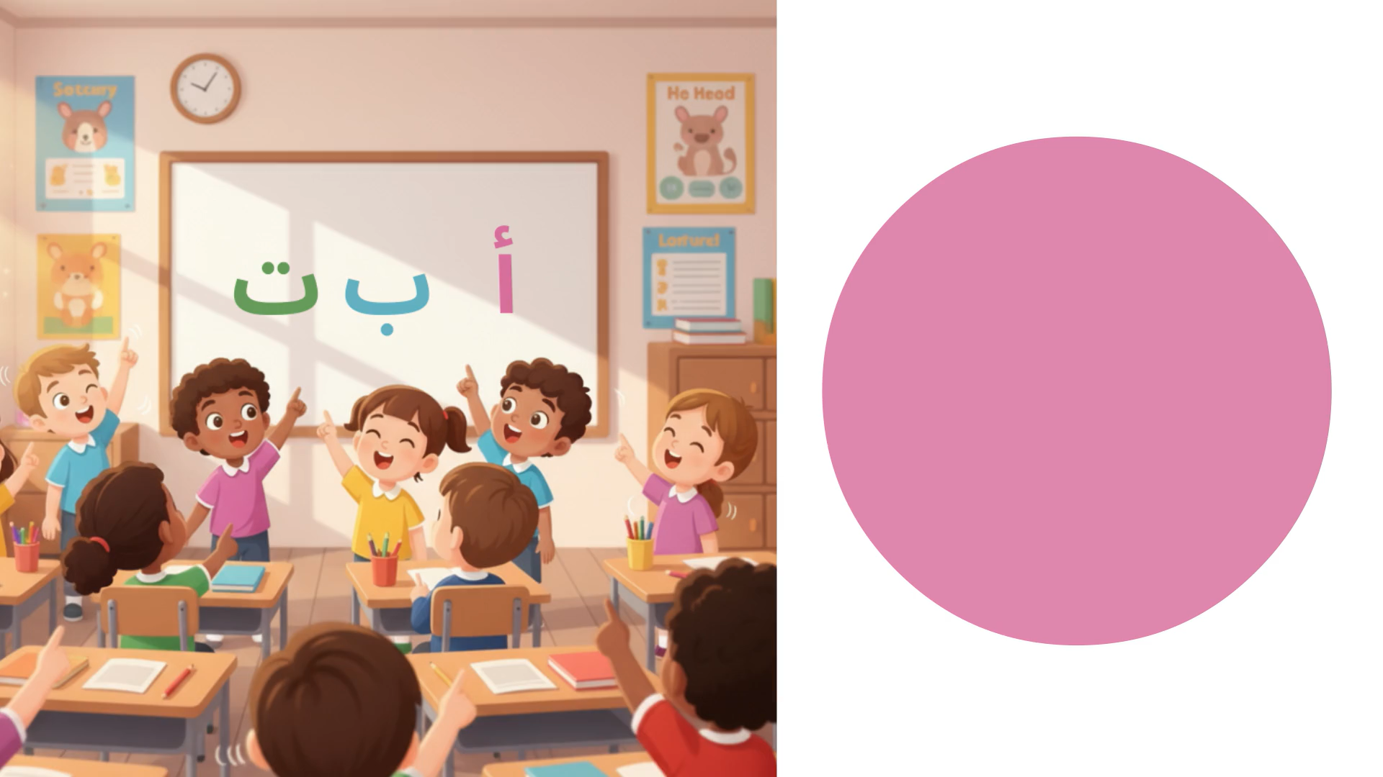
قفوا، سنواصل حفظ أنشودة الحروف. يساير المتعلمون بحركات مناسبة.
اختــتام الحــصة
قراءة/ كتابة
استـماع وتحدث
معــــــــــجم
افتتاح الحصة

Slide 90
خذوا الكراسة الصفحة 33.
اختــتام الحــصة
قراءة/ كتابة
استـماع وتحدث
معــــــــــجم
افتتاح الحصة

Slide 91
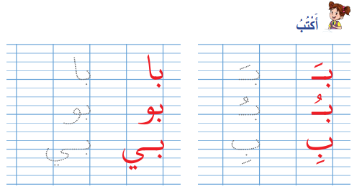
من يقرأ؟ اكتبوا مقاطع حرف الباء.
اختــتام الحــصة
قراءة/ كتابة
استـماع وتحدث
معــــــــــجم
افتتاح الحصة

Slide 92

خذوا دفاتر الكتابة. اكتبوا بو. ( يرسم الأستاذ النموذج للمتعلمين المتعثرين على دفاترهم )
اختــتام الحــصة
قراءة/ كتابة
استـماع وتحدث
معــــــــــجم
افتتاح الحصة
بـــــــو
بـــــــو
بـــــــو

Slide 93
وقت النجمة الآن. الفائز بنجمة الكتابة هو (هي) صديقكم (صديقتكم)............. صفقوا له (لها).
اختــتام الحــصة
قراءة/ كتابة
استـماع وتحدث
معــــــــــجم
افتتاح الحصة

Slide 94
اختــتام الحــصة
5
اختــتام الحــصة
ماذا تعلمتم اليوم؟

Slide 95

تعلمنا اليوم كلمات جديدة، سنستعملها عند التحدث عن مرافق المدرسة.
من يذكرني بهذه الكلمات؟ 
اختــتام الحــصة
قراءة/ كتابة
استـماع وتحدث
معــــــــــجم
افتتاح الحصة

Slide 96

تعلمنا أيضا كيف نقرأ ونكتب حرف الباء. سنملأ سطر حرف الباء. رددوا معي.
اختــتام الحــصة
قراءة/ كتابة
استـماع وتحدث
معــــــــــجم
افتتاح الحصة

Slide 97

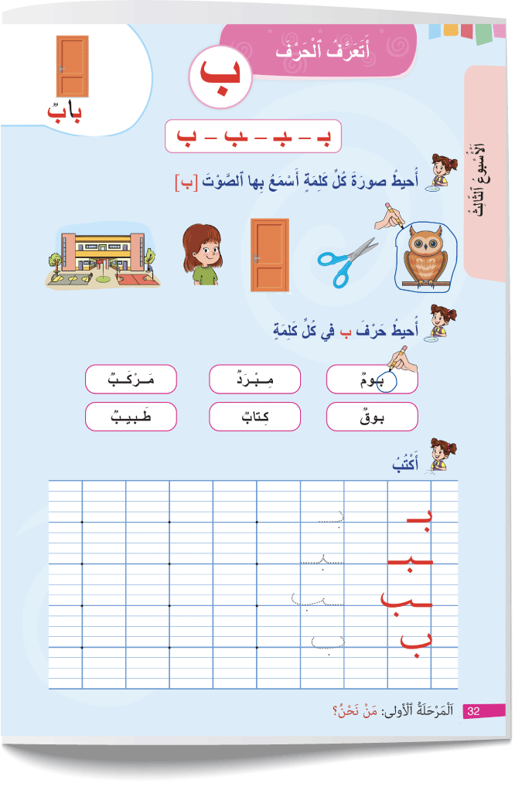
في البيت أنجزوا تمارين حرف الباء على الكراسة ص 32 و33. تدربوا على القراءة والكتابة.
اختــتام الحــصة
قراءة/ كتابة
استـماع وتحدث
معــــــــــجم
افتتاح الحصة

Slide 98


إلى الحصة القادمة.

Slide 99
بناء على إنجازات المتعلمين خلال الممارسة المستقلة
ما تقديرك لنسبة التحكم في هدف الدرس؟
تسجل النسبة على صفحة اليوم من مذكرة الأستاذ.

